Slide 1
ACT测试项目中的不足，改进及意义
测试团队-朱旭昌

Slide 2
前言
01
什么是ACT
riscv-arch-test (下称ACT）是 RISC-V 基金会支持的一个重要项目,属于 RISC-V 非 ISA（non-ISA）组织的一部分，旨在验证和测试 RISC-V 体系结构的实现是否符合 RISC-V 的架构规范。这个测试套件主要用于测试硬件和软件是否按照 RISC-V 指令集架构（ISA）规范进行正确的实现，确保不同厂商或开发者实现的 RISC-V 处理器符合标准。
02
ACT的意义是什么
ACT是一个最小过滤器。通过测试并获得 RISC-V International 批准的结果是获得与设计相关的 RISC-V 商标许可的先决条件。

Slide 3
ACT项目当前存在的不足
01
测试框架依赖于Sail-RISCV，而Sail-RISCV模型更新频繁
02
部分测试用例过于老旧，或者没有覆盖应有的测试范围
03
测试框架依赖的工具之间的兼容bug过多
04
支持的拓展并不够全面

Slide 4
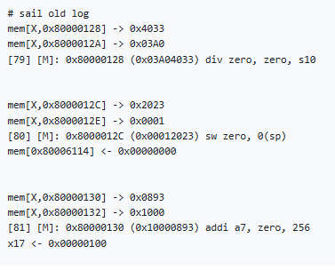
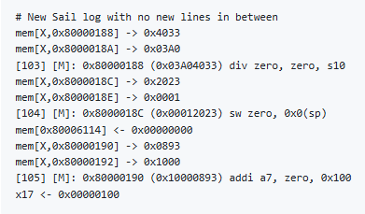
01
测试框架依赖于Sail-RISCV，而Sail-RISCV模型更新频繁
ACT测试使用的框架RISCOF在运行测试时依赖于读取Sail-RISCV运行后产生的log，而每当Sail对log进行更新后，若不进行适配则有很大概率导致RISCOF的部分功能完全无法使用
如下图所示是Sail在某次更新log输出后直接导致RISCOF的覆盖点测试功能完全失效

Slide 5
02
部分测试用例过于老旧，或者没有覆盖应有的测试范围
ACT测试使用的测试用例大部分来自于测试框架所带的测试用例生成工具RISCV-CTG,具体运作方式如下
ACT测试用例库
节点yaml文件
测试用例1.S
RISCV-CTG
测试用例2.S
RISCOF框架
…
指令cgf文件
测试用例x.S
可想而知，当CTG或cgf yaml文件变化之后，如果没有对接下来的文件进行同步更新，那么测试用例库中的测试用例将仍然是更新前的文件，从而引发一系列问题

Slide 6
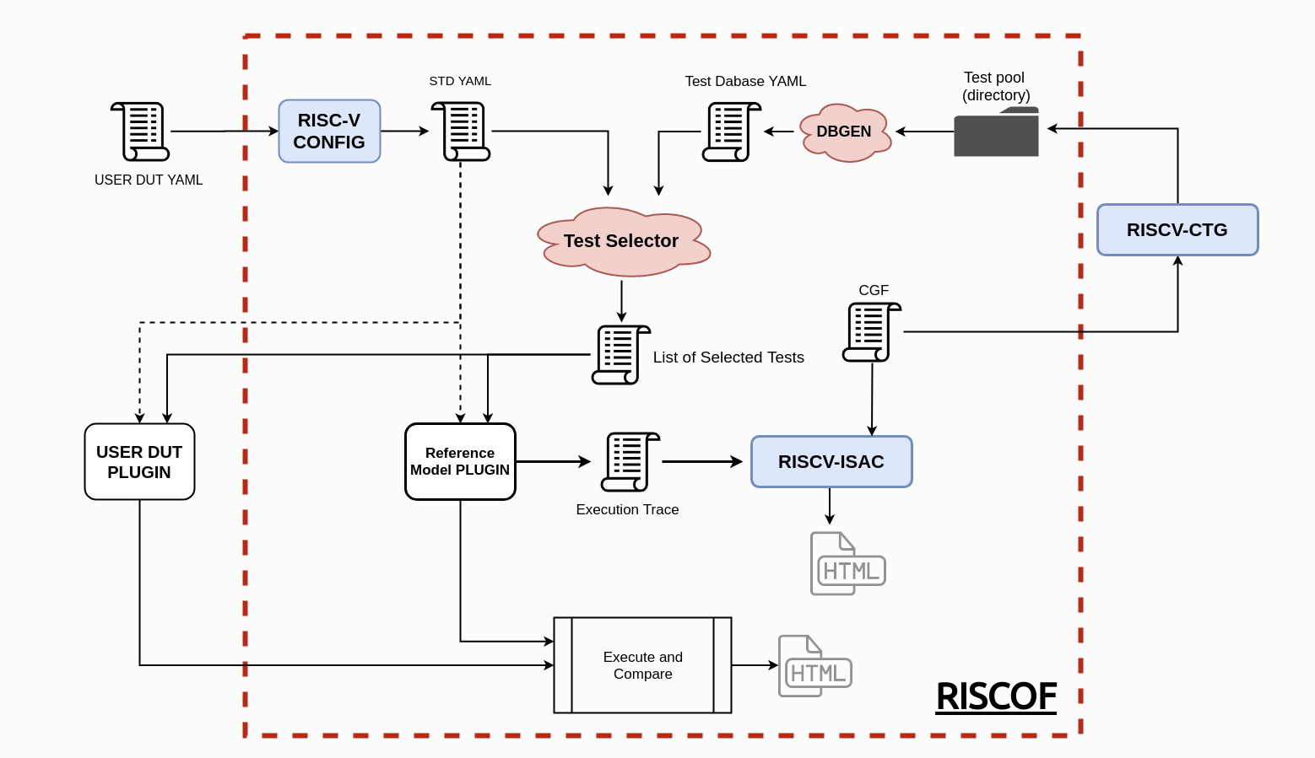
03
测试框架依赖的工具之间的兼容bug过多
ACT测试使用的测试框架是由多个测试工具共同协同完成对应测试工作，因此部分工具的一些小问题都会导致许多测试用例无法在RISCOF上跑通测试，而各工具之间又经常出现奇怪的兼容错误，导致debug进度缓慢。

Slide 7
测试团队为ACT作出的一些贡献
[ACT] Update RV64I sra test cases #pr564
[ACT] Update RV64I sraw test cases #pr564
[ACT]add missing zfh testcases#572
[ACT] Add tests for CMO extension #494
[CTG] Add new cli param '—filter'#571
[CTG] Replace set with OrderedSet #570
[CTG] Update env_dir #539
[CTG] replace load_yamls with load_yaml #548
[CTG] Fix cross() missing inxFlag param #546
[ISAC] Fix undefined rs1_val, rs2_val #547
[CTG]fix ext_specific_vars bug #517
[ISAC]: Replaces the use of round_trip_dump #549
[ISAC] fix isac string bug #544
[ISAC]Add InternalDecoder zfh instructions support#573

Slide 8
ACT的作用及意义
尽管通过 ACT测试并不意味着设计符合 RISC-V 架构。作为最小的一个过滤器，ACT仅用于检查规范的重要方面，而不关注细节。但是Act测试能向用户确保规范已被正确解释，厂商通过将其对应的芯片自己进行或送入验证实验室进行ACT测试通过后，该芯片便可被声明为符合 RISC-V ACT架构测试。从而进行后续系列的更严格的测试如安全测试。

Slide 9
感谢指导

